Slide 1
CONGENITAL DISORDERS OF GLYCOSYLATION (CDG)
Alma Mater Studiorum Università di Bologna
Marcello Magnani, Alessio Natale, Fedele Nucera
Tutor: Prof. Fabio Dall’Olio

Slide 2
CONGENITAL DISORDERS OF GLYCOSYLATION (CDG)
SOTTODIAGNOSI
La precisa prevalenza delle CDG è sconosciuta.
Sintomatologia aspecifica
Assenza di test di laboratorio di semplice esecuzione.

Slide 3
CONGENITAL DISORDERS OF GLYCOSYLATION (CDG)
MALATTIE RARE
Incidenza minore di 5/10.000 (UE)
EPIDEMIOLOGIA
In Europa e tra gli afro-americani si stima un’incidenza di 1/10.000
La PMM2-CDG è stata riportata in più di 700 casi nel mondo.

Slide 4
CONGENITAL DISORDERS OF GLYCOSYLATION (CDG)
MALATTIE RARE
MALATTIE PEDIATRICHE
MALATTIE GENETICHE
Le malattie congenite della glicosilazione (CDG) sono un gruppo in rapida espansione di malattie genetiche che risultano da una anormale glicosilazione di proteine o lipidi.

Slide 5
CONGENITAL DISORDERS OF GLYCOSYLATION (CDG)
“IN RAPIDA ESPANSIONE”
Le CDG sono state riportate per la prima volta nella letteratura medica nel 1980 da Dr. Jaak Jaeken, et al.
L’immagine sulla destra vuole descrivere l’esponenziale incremento del numero di CDGs diverse identificate fino al 2017 (127 forme).
Ad oggi ne sono conosciute più di 130.

Slide 6
IL PROCESSO DI GLICOSILAZIONE
Catene oligosaccaridiche vengono legate a proteine e lipidi formando dei glicoproteine e glicolipidi.
Il processo di glicosilazione richiede l’intervento di circa 700 proteine diverse, di cui circa 200 sono glicosil-transferasi.
Circa il 2% dei geni di un mammifero codifica enzimi coinvolti nel processo di glicosilazione.
Notes:
Poche proteine vengono glicosilate in O nell’RE, ma la maggior parte della O-Glicosilazione avviene nel complesso di Golgi o nel citosol (per le proteine che non entrano nel RE)
Nel complesso di Golgi, ad alcune proteine vengono legati in O altri oligosaccaridi, mentre gli oligosaccaridi in N vengono ulteriormente modificati.

Slide 7
IL PROCESSO DI GLICOSILAZIONE

Slide 8
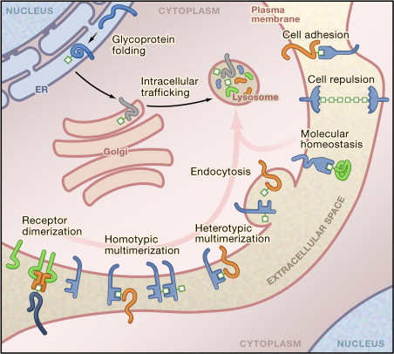
IL PROCESSO DI GLICOSILAZIONE
IL CODICE SACCARIDICO
Informazioni circa il differenziamento cellulare, lo sviluppo dei tessuti e i segnali extracellulari
Il glicocalice è fondamentale per:
Riconoscimento cellula-cellula
Adesione intercellulare
Migrazione cellulare
Coagulazione sanguigna
Risposta immunitaria
Notes:
, catene oligosaccaridiche specifiche legate a componenti della membrana cellulare formano uno strato di carboidrati spesso alcuni nm

Slide 9
CONGENITAL DISORDERS OF GLYCOSYLATION (CDG)
EZIOPATOGENESI
La maggior parte delle malattie congenite della glicosilazione sono autosomiche recessive.
Alcune sono autosomiche dominanti
Una quota minore è X-linked.
L’EMERGENZA DI MUTAZIONI DE NOVO
Molte forme dominanti e qualche forma X-linked sono dovute a mutazioni de novo.

Slide 10
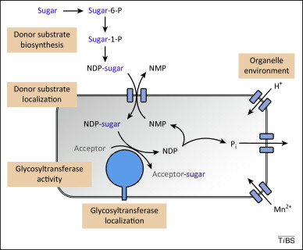
CONGENITAL DISORDERS OF GLYCOSYLATION (CDG)
EZIOPATOGENESI
Mutazioni dei geni codificanti glicosiltransferasi, glicosidasi, e trasportatori dei nucleotidi attivati.
Sono stati identificati recentemente anche difetti nel traffico vescicolare, nell’omeostasi del pH e nell’omeostasi del Mn2+.

Slide 11
CONGENITAL DISORDERS OF GLYCOSYLATION (CDG)
NOMENCLATURA
La nomenclatura delle CDG è stata aggiornata nel 2008 in vista dell’esponenziale aumento delle forme identificate.
La nomenclatura oggi in uso prevede il nome del gene mutato, seguito da “-CDG”.
FINO AL 2008 | DOPO IL 2008
CDG-Ia | PMM2-CDG
CDG-Ib | MPI-CDG
CDG-IIa | MGAT2-CDG
CDG-IIb | GCS1-CDG

Slide 12
CONGENITAL DISORDERS OF GLYCOSYLATION (CDG)
PRESENTAZIONE CLINICA DELLE PRINCIPALI CDG_{S}
Le più rilevanti CDG_{s} dal punto di vista clinico sono:
PMM2-CDG
Sindrome di Walker-Warburg
Muscle-Eye-Brain disease

Slide 13
CONGENITAL DISORDERS OF GLYCOSYLATION (CDG)
PMM2-CDG (CDG-1a)
La più comune CDG che conta oltre 700 casi documentati al mondo
Autosomica recessiva, che dipende da una mutazione nel gene per l’enzima fosfomannomutasi-2 (PMM2)
Una particolare forma allelica, che determina totale perdita di funzione dell’enzima, ha frequenza di 1/70 nella popolazione generale. Non essendo mai presente in forma omozigote si pensa sia letale in utero.
Quadro patologico multisistemico, che nella prima infanzia si manifesta sotto forma di ritardo nello sviluppo psicomotorio e nella vita adulta come disabilità intellettuale stabile a differente grado di severità

Slide 14
CONGENITAL DISORDERS OF GLYCOSYLATION (CDG)
ESTREMI CLINICI DELLA PMM2-CDG
PMM2-CDG è caratterizzata da due principali modalità di presentazione:
Forma prevalentemente neurologica
Forma multiviscerale

Slide 15
CONGENITAL DISORDERS OF GLYCOSYLATION (CDG)
PMM2-CDG: FORMA NEUROLOGICA
Manifestazione non fatale che si presenta poco dopo la nascita i cui tratti distintivi sono:
Strabismo e movimenti anormali degli occhi
Ipoplasia cerebellare e atassia
Iporeflessia e ipotonia muscolare
L’aspetto saliente è il quadro di ritardo nello sviluppo psicomotorio, accompagnato nella prima o seconda decade di vita a retinite pigmentosa e neuropatie.

Slide 16
CONGENITAL DISORDERS OF GLYCOSYLATION (CDG)
PMM2-CDG: FORMA MULTIVISCERALE
Manifestazione caratterizzata da difficoltà di sviluppo dell’organismo in toto. Le principali alterazioni comprendono:
Alterata funzionalità epatica e renale
Versamento pericardico e cardiomiopatia ipertrofica
Diffuso malfunzionamento multiorgano
Gli individui affetti raggiungono l’exitus entro il primo anno di vita in oltre il 20% dei casi.

Slide 17
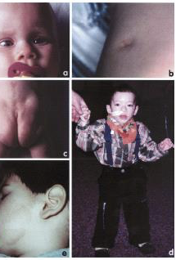
PMM2-CDG: SEGNI PECULIARI
PMM2-CDG presenta ulteriori segni che si riscontrano in maniera peculiare in ampie percentuali di individui affetti:
Strabismo (oltre 70% dei casi)
Anormale distribuzione del grasso sottocutaneo in regiona glutea e soprapubica (50% dei casi)
Capezzoli invertiti (25% dei casi)
Dismorfismi facciali, orecchie ampie e displastiche (presentazione clinica estremamente variabile)

Slide 18
CONGENITAL DISORDERS OF GLYCOSYLATION (CDG)
PMM2-CDG: CONCLUSIONI
PMM2-CDG deve essere sospettata dal pediatra ogni qual volta siano presenti i seguenti ritrovamenti clinici:
Difficoltà nello sviluppo e accrescimento
Versamenti pericardici associati a cardiomiopatia ipertrofica
Anormale distribuzione del grasso a livello della regione glutea e soprapubica
Capezzoli invertiti
Ipoplasia/atrofia cerebellare, tronco encefalico ipoplastico e altre anormalità in RM
Convulsioni
Accidenti cerebrovascolari in giovanissima età

Slide 19
CONGENITAL DISORDERS OF GLYCOSYLATION (CDG)
POMT1/POMT2-CDG: WALKER-WARBURG SYNDROME
Dipende da mutazioni in geni che codificano per enzimi impegnati nel processo di O-mannosilazione.
Autosomica recessiva.
Malattia rara distribuita globalmente, la cui reale incidenza è sconosciuta. Un’indagine italiana ha messo in luce un possibile dato di 1,2/100000 nati vivi.
Il fenotipo è caratterizzato da severe alterazioni che riguardano il sistema nervoso, muscolo-scheletrico e l’apparato della vista.

Slide 20
CONGENITAL DISORDERS OF GLYCOSYLATION (CDG)
PROCESSO DI O-MANNOSILAZIONE
Una delle più frequenti modifiche post-traduzionali, che avviene prevalentemente nel muscolo, a livello del sistema nervoso e durante lo sviluppo dell’occhio.
Nella WWS è deficitaria l’attività dell’enzima POMT1/POMT2, nella fase iniziale del processo di glicosilazione del distroglicano nel muscolo e di altre proteine come reelina e tenascina-J1 a livello neuronale. Nella MEBD non avviene il legame di GlcNAc al Mannosio ad opera di POMGnT1.

Slide 21
CONGENITAL DISORDERS OF GLYCOSYLATION (CDG)
WWS: FISIOPATOLOGIA
La carente attività di O-mannosilazione porta all’ipoglicosilazione del distroglicano, componente maggioritario del complesso glicoproteico della distrofina, essenziale nel garantire un saldo ancoraggio alla ECM attraverso il legame alla laminina. La mancanza di sostegno determina la necrosi delle fibre muscolari.
A livello encefalico e oculare, l’ipoglicosilazione di proteine quali reelina e tenascina-J1, del distroglicano e simili, determina un processo di overmigrazione neuronale durante la fase di stratificazione della neocortex. Ciò conduce alla disorganizzazione della struttura lamellare di telencefalo e cervelletto, costituiti quindi da aree prive di circonvoluzioni e da altre con circonvoluzioni abbozzate ed altresì ad alterazioni della porzione anteriore e posteriore dell’occhio.

Slide 22
CONGENITAL DISORDERS OF GLYCOSYLATION (CDG)
WWS: QUADRO MUSCOLARE
La più severa forma di distrofia muscolare congenita.
Segni e sintomi si manifestano alla nascita e durante la prima infanzia.
Associata a:
Ipotonia generalizzata
Debolezza muscolare
Ritardo nello sviluppo psicomotorio

Slide 23
CONGENITAL DISORDERS OF GLYCOSYLATION (CDG)
WWS: QUADRO NEUROLOGICO
Il processo di overmigrazione neuronale, durante i processi di neurogenesi e stratificazione della neocortex, determina alterazioni drammaticamente severe:
I. Lissencefalia di tipo II, cobblestone (sanpietrino)
II. Ipoplasia cerebellare
III. Agenesia/ipoplasia del corpo calloso
IV. Idrocefalo

Slide 24
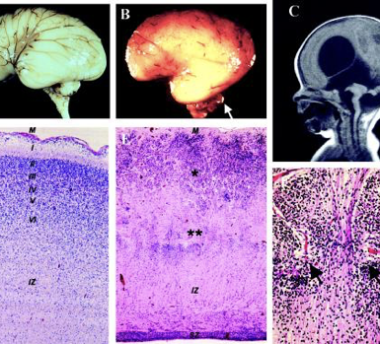
WWS: ALTERAZIONI NEUROLOGICHE
Immagine A: encefalo normale di feto alla 21 settimana di gestazione.
Immagine B: encefalo di individuo affetto da WWS, notare ipoplasia cerebellare, superficie cobblestone e vascolarizzazione anomala.
Immagine C: notare assenza del corpo calloso, ventricoli abnormi, ipoplasia del verme cerebellare e agenesia del ponte.
Immagine D: sezione istologica di neocortex correttamente stratificata, 21sima settimana di gestazione.
Immagine E: sezione istologica di individuo affetto, neocortex stratificata in maniera aberrante, con invasione dei neuroblasti nello spazio subaracnoideo.

Slide 25
CONGENITAL DISORDERS OF GLYCOSYLATION (CDG)
WWS: CONCLUSIONI
È opportuno sospettare la WWS quando si manifestino i seguenti riscontri e segni clinici già alla nascita o nella prima infanzia:
Ipotonia generalizzata
Debolezza muscolare
Ritardo nello sviluppo psicomotorio
Alterazioni della porzione anteriore dell’occhio (cataratta, microcornea) e posteriore (distacco o displasia della retina, ipoplasia o atrofia del nervo ottico)
Lissencefalia di tipo II, cobblestone
Idrocefalo
Agenesia/ipoplasia del corpo calloso
Dismorfismi facciali, in alcuni casi labio-palatoschisi
La prognosi della WWS è infausta a causa delle severe e numerose aberrazioni, generalmente è letale entro i primi mesi di vita e nella totalità dei casi l’aspettativa di vita non supera i tre anni dalla nascita.

Slide 26
CONGENITAL DISORDERS OF GLYCOSYLATION (CDG)
POMGnT1-CDG: Muscle-Eye-Brain disease
Patologia autosomica recessiva caratterizzata da:
Distrofia muscolare congenita
Malformazioni oculari
Aberrazioni neurologiche
È stata descritta per la prima volta in Finlandia, dove tuttora la prevalenza è maggiore; nonostante ciò, ne è stata riconosciuta una distribuzione globale.

Slide 27
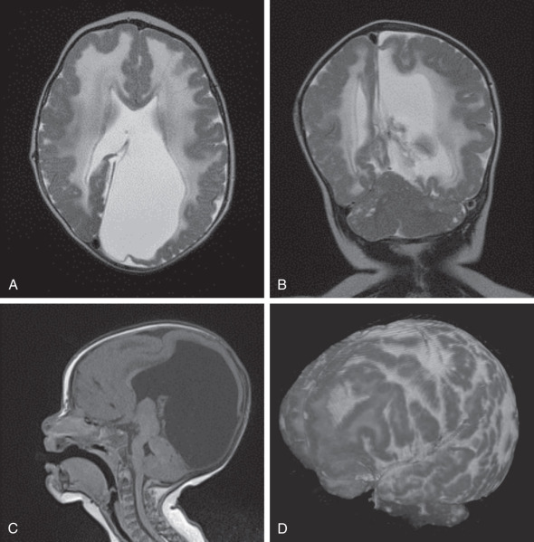
MEBD: QUADRO CLINICO
Segni e sintomi si manifestano alla nascita e durante la prima infanzia e comprendono:
Ipotonia muscolare severa e debolezza generalizzata
Disturbi da overmigrazione neuronale quali lissencefalia di tipo II, pachigiria e polimicrogiria, porencefalia
Alterazioni dell’EEG e ritardo mentale
Idrocefalo
Ipoplasia cerebellare
Glaucoma, miopia congenita e alterazioni della retina
Immagine A/B: RM di pz affetto da MEBD, sezione assiale (A) e coronale (B), che mostrano lissencefalia, porencefalia a livello di lobo parietale dx
Immagine C: porencefalia parietale, alterazioni del tronco encefalico che appare innaturalmente piegato
Immagine D: rendering tridimensionale di lissencefalia di tipo II cobblestone

Slide 28
CONGENITAL DISORDERS OF GLYCOSYLATION (CDG)
MEBD: CONCLUSIONI
La tipica presentazione della MEBD è caratterizzata da insorgenza in età neonatale sotto forma di severa distrofia muscolare e grave alterazione della facoltà visiva. I soggetti in questione difficilmente superano i primi anni di vita.
Esistono casi in cui i soggetti sono affetti da forme più lievi, caratterizzate da miopia con parte della funzione visiva preservata, e soprattutto alterazioni meno severe sul versante muscolare, che permettono di acquisire la capacità alla deambulazione senza sostegno per qualche anno di vita.
In conclusione, la MEBD è meno severa della WWS, nonostante il quadro clinico sia in ogni caso estremamente drammatico.

Slide 29
CONGENITAL DISORDERS OF GLYCOSYLATION (CDG)
DIAGNOSI
IEF (Isoelettrofocalizzazione transferrina sierica)
solo per la N-glicosilazione, non per O-glicosilazione o glicosilazione dei glicolipidi; la migrazione al catodo in un campo elettroforetico è modificata.
MALDI-TOF (Matrix Assisted Laser Desorption Ionization Time-of-Flight)
distingue non solo tra tipo 1 e 2 ma anche tra diversi tipo 2.
CZE (Capillary zone electrophoresis)
come IEF, permette la separazione delle isoforme di transferrina sulla base dello stato di carica determinato dal numero di residui di acido sialico terminali.
HPLC (High performance liquid cromatography)

Slide 30
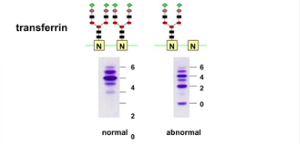
CONGENITAL DISORDERS OF GLYCOSYLATION (CDG)
IEF TRANSFERRINA SIERICA
CDG type-1; Henk van Eijk, blood specialist (Rotterdam)_1984

Slide 31
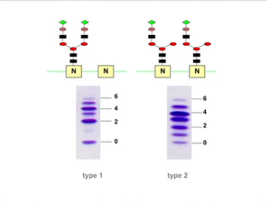
CONGENITAL DISORDERS OF GLYCOSYLATION (CDG)
CDG “TYPE 1” VS “ TYPE 2 ”

Slide 32
CONGENITAL DISORDERS OF GLYCOSYLATION (CDG)
SOTTODIAGNOSI
FENOTIPO BLANDO
Alcuni casi di PMM-2 possono avere anche solo un’anormalità nella coagulazione, ad esempio un deficit di antitrombina.
LE CDG MIMANO PATOLOGIE MITOCONDRIALI
Tra i pazienti mitocondriali che rimangono senza una diagnosi, alcuni potrebbero avere una CDG; in tal caso uno screening per CDG eviterebbe loro esami più invasivi.
TEST DI SCREENING
IEF della transferrina positiva solo in circa il 60% delle CDGs. Tra i vari motivi anche la normalizzazione dell’IEF in alcuni adulti con CDG.

Slide 33
CONGENITAL DISORDERS OF GLYCOSYLATION (CDG)
UNO SGUARDO AL FUTURO
SEQUENZIAMENTO GENOMICO
Sarà importante per la diagnosi molecolare di CDG non risolte.
EPIGENETICA
Sebbene ad oggi non si conoscano esempi di CDG dovuti a cambiamenti epigenetici, si ritiene che in futuro diventeranno un importante capitolo delle CDG stesse. Ciò, sulla base del fatto che in letteratura vi sono esempi di regolazione epigenetica della glicosilazione, alcuni dei quali sono alla base di cancri (gastrointestinali, pancreas, seno).
«MEMENTO!!!»
Considerare un’eventuale CDG in ogni disordine non spiegato, in particolare in presenza di sintomi neurologici.

Slide 34
CONGENITAL DISORDERS OF GLYCOSYLATION (CDG)
TRATTAMENTI
PREVENTIVI
PMM2-CDG, attenzione allo stato di coagulazione, al sanguinamento e/o alle TVP prima di un intervento chirurgico.
SINTOMATICI
PMM2-CDG, misure anti GERD, sondino nasogastrico o gastrostomia per massimizzare l’apporto calorico, logopedia e terapia occupazionale per il ritardo di sviluppo; intervento ortopedico per la scoliosi, …
SPECIFICI
integrazione alimentare (galattosio per PGM1-CDG, fucosio per SLC35C1-CDG, Mn2+ per TMEM165-CDG o mannosio per MPI-CDG) o trapianto di organo (fegato per MPI-CDG e cuore per DOLK-CDG).
CHAPERONI FARMACOLOGICI
sistemano la struttura delle proteine malripiegate. In fase di sperimentazione per PMM2.

Slide 35
AUSPICI
Collaborazione tra ricerca di laboratorio e clinica.
Nuovi test molecolari, grazie anche al 1° punto.
Miglior comprensione della patogenesi delle CDGs.
Trattamenti validi, in particolare per PMM2-CDG.

Slide 36
CONGENITAL DISORDERS OF GLYCOSYLATION (CDG)
BIBLIOGRAFIA
Chang IJ, He M, Lam CT Congenital disorders of glycosylation Ann Transl Med 2018;6(24):477
Reily C, Stewart TJ, Renfrow MB, Novak J Glycosylation in health and disease Nature Reviews Nephrology 2019
Jaeken J, Hennet T, Matthijs G, Freeze HH CDG nomenclature: Time for a change! Biochim Biophys Acta. 2009;1792(9):825–26.
Jaeken J, Matthijs G Congenital Disorders of Glycosylation: A Rapidly Expanding Disease Family Annual Review of Genomics and Human Genetics 2007;Vol.8:261-78
Ohtsubo K, Marth JD Glycosylation in Cellular Mechanisms of Health and Disease Cell 2006;126(5):855-67

Slide 37
Vajsar J, Schachter H Walker-Warburg syndrome Orphanet Journal of Rare Diseases 2006;1:29
de Bernabé DBV, Currier S, Steinbrecher A, Celli J, van Beusekom E, van der Zwaag B, Kayserili H, Merlini L, Chitayat D, Dobyns WB, Cormand B, Lehesjoki AE, Cruces J, Voit T, Walsh CA, van Bokhoven H, Brunner HG Mutations in the O-Mannosyltransferase Gene POMT1 Give Rise to the Severe Neuronal Migration Disorder Walker-Warburg Syndrome Am J Hum Genet 2002;71(5):1033–43.
Natarajan N, Ionita C Neonatal Neuromuscular Disorders Avery's Diseases of the Newborn (Tenth Edition) 2018;Pages 952-960.
Kirschner J Congenital muscular dystrophies Handbook of Clinical Neurology 2013;Vol.113:1377-85
T. Marquardt, Æ J. Denecke Congenital disorders of glycosylation: review of their molecular bases, clinical presentations and specific therapies Eur J Pediatr 2003;162: 359–379
Brasil S., Pascoal C., Francisco R., Marques-da-Silva D., Andreotti G., Videira PA., Morava E., Jaeken J., Dos Reis Ferreira V. CDG Therapies: from Bench to Bedside International Journal of Molecular Sciences 2018;19(5)

Slide 38
Sparks SE, Krasnewich DM. PMM2-CDG (CDG-Ia) 2005 Aug 15 [Updated 2015 Oct 29]. In: Adam MP, Ardinger HH, Pagon RA, et al., editors. GeneReviews® [Internet]. Seattle (WA): University of Washington, Seattle; 1993-2019. Available from: https://www.ncbi.nlm.nih.gov/books/NBK1110/
Ng BG, Freeze HH Perspectives on Glycosylation and Its Congenital DisordersTrends Genet. 2018;34(6):466-76
HH Freeze, E A Eklund, Ng BG, M C Patterson Neurology of inherited glycosylation disorders Lancet Neurol 2012;11:453–66
Hennet T, Cabalzar J Congenital disorders of glycosylation: a concise chart of glycocalyx dysfunction Trends Biochem Sci. 2015 Jul;40(7):377-84
Briones P1, Vilaseca MA, García-Silva MT, Pineda M, Colomer J, Ferrer I, Artigas J, Jaeken J, Chabás A. Congenital disorders of glycosylation (CDG) may be underdiagnosed when mimicking mitochondrial disease European journal of paediatric neurology: EJPN: official journal of the European Paediatric Neurology Society 2001;5(3) 127-31
Stephanie Grünewald, Gert Matthijs & Jaak Jaeken Congenital Disorders of Glycosylation: A Review Pediatric Research 2002;52(5):618-24

Slide 39
Ruqaiah Altassan, Romain Péanne, Jaak Jaeken, Rita Barone, Muad Bidet, Delphine Borgel, Sandra Brasil, David Cassiman, Anna Cechova, David Coman, Javier Corral, Joana Correia, Marìa Eugenia de la Morena-Barrio, Pascale de Lonlay, Vanessa Dos reis, Carlos R Ferreira, Agata Fiumara, Rita Francisco, Hudson Freeze, Simone Funke, Thatjana Gardeitchik, Matthijs Gert, Muriel Girad, Marisa Giros, Stephanie Grünewald, Trinidad Hernàndez-Caselles, Tomas Honzik, Marlen Hutter, Donna Krasnewich, Christina Lam, Joy Lee, Dirk Lefeber, Dorinda Marques-de-Silva, Antonio F Martinez, Hossein Moravej, Katrin Õunap, Carlota Pascoal, Tiffany Pascreau, Marc Patterson, Dulce Quelhas, kimiyo Raymond, Peymaneh Sarkhail, Manuel Schiff, Malgorzata Seroczyńska,Mercedes Serrano, Nathalie Seta, Jolanta Sykut-Cegielska, Christian Thiel, Federic Tort, Mari-Anne Vals, paula Videira, peter Witters, Renate Zeevaert, Eva Morava International clinical guidelines for yhe management of phosphomannomutase 2-congenital disorders of glycosylation: diagnosis, treatment and follow up J Inherit Metab Dis. 2019;42:5-28
Susan E. Sparks, Donna M. Krasnewich PMM2-CDG (CDG-1a) GeneReviews® 2015
Hennet T. Diseases of glycosylation beyond classical congenital disorders of glycosylation Biochimica Et Biophysica Acta 2012;1820(9):1306-17
Francisco R., Marques-da-Silva D., Brasil S., Pascoal C., Dos Reis Ferreira V., Morava E., Jaeken J. The challenge of CDG diagnosis Molecular Genetics and Metabolism 2019;126(1):1-5

Slide 40
Romain Péanne , Pascale de Lonlay, François Foulquier ,Uwe Kornak, Dirk J. Lefeber, Eva Morava, Belén Pérez, Nathalie Seta, Christian Thiel, emilie Van Schaftingen, Gert Matthijs, Jaak Jaeken Congenital disorders of glycosylation (CDG): quo vadis? European Journal of Medical Genetics 2017;61(11):643-63
Marquardt T., Denecke J. Congenital disorders of glycosylation: review of their molecular bases, clinical presentations and specific therapies European Journal of Pediatrics 2003;162(6):359-79

